Slide 1








Slide 2
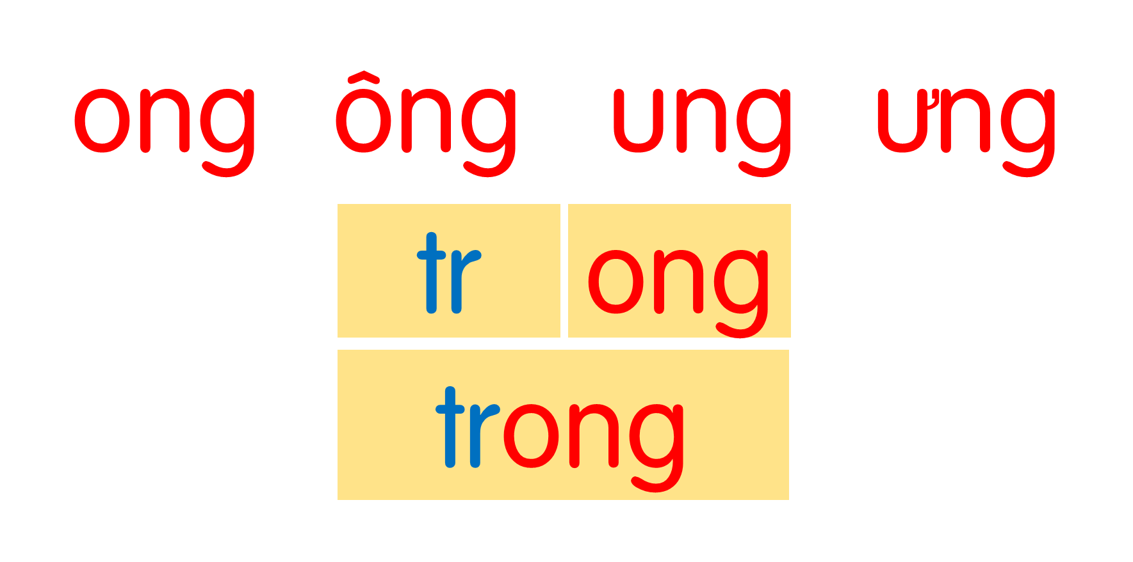
dòng
võng
bổng
cộng
thúng
vũng
đựng
hửng
chong chóng
bông súng
bánh chưng

Slide 3



Slide 4

Hướng dẫn viết bảng
3

Slide 5

Hướng dẫn viết bảng
3

Slide 6

Hướng dẫn viết bảng
3

Slide 7

Hướng dẫn viết bảng
3

Slide 8
bŪg ǧǼng

Slide 9
bŪg ǧǼng

Slide 10
báζ εưng

Slide 11

báζ εưng

Slide 12
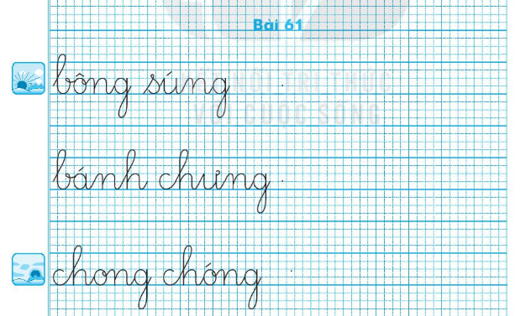
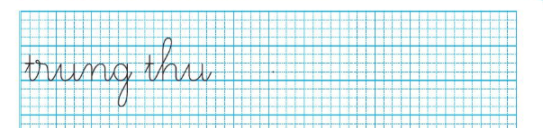

Slide 13
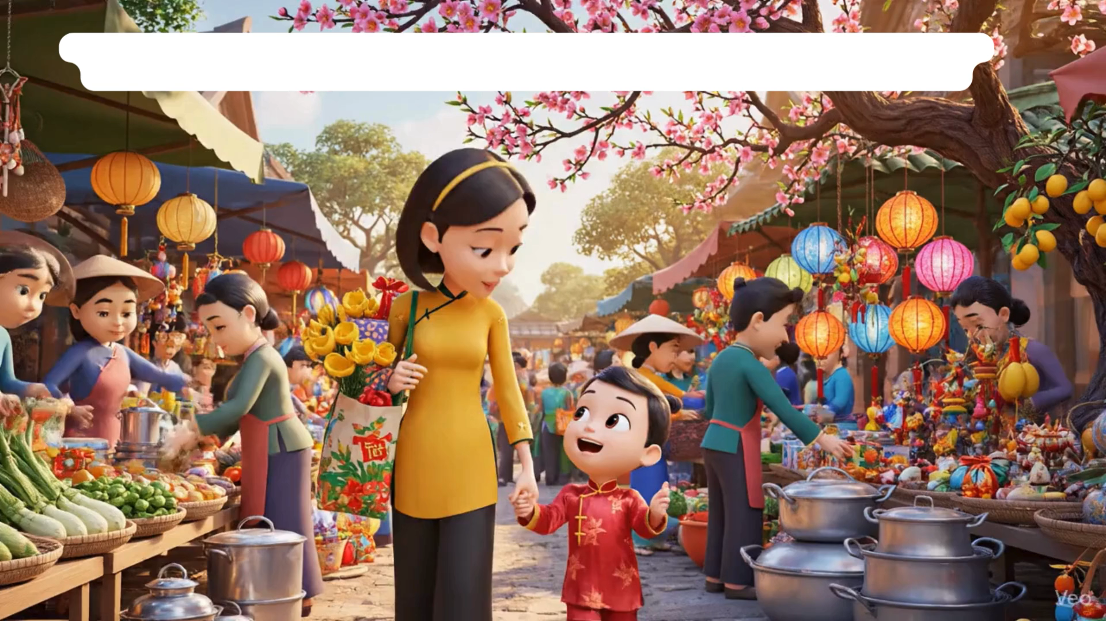

Slide 14
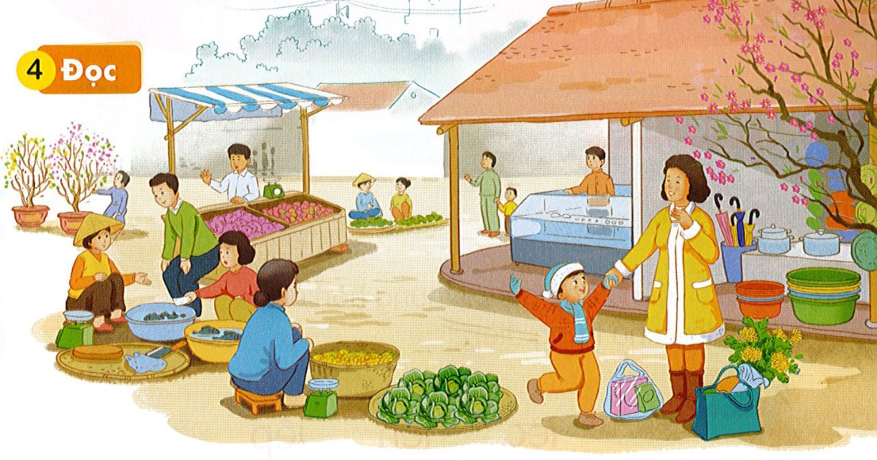
Đọc
4
1
2
Nam theo mẹ đi chợ. Chợ đông vui và bán đủ thứ. Ngay từ cổng là những hàng đồ dùng gia đình. Bên trong là hàng rau, thịt và cá. Nam thích lắm vì lần đầu cùng mẹ đi chợ.
3
4
5

Slide 15


đông vui
trong
cùng
đồ dùng

Slide 16
Nam theo mẹ đi chợ. Chợ đông vui và bán đủ thứ. Ngay từ cổng là những hàng đồ dùng gia đình. Bên trong là hàng rau, thịt và cá. Nam thích lắm vì lần đầu cùng mẹ đi chợ.
Nam theo mẹ đi đâu?
Chợ có đặc điểm gì?
Nam thấy những hàng gì ở chợ?
Nam cảm thấy như thế nào khi lần đầu cùng mẹ đi chợ?

Slide 17
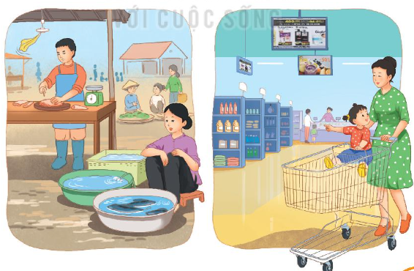
Nói
5
Chợ và siêu thị

Slide 18
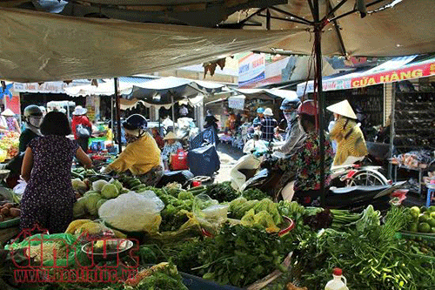
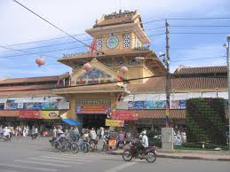
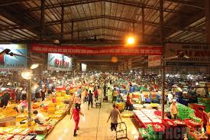
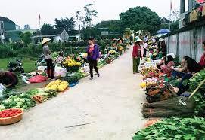
Một số hình ảnh về chợ truyền thống

Slide 19
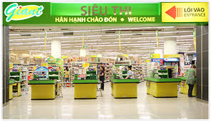
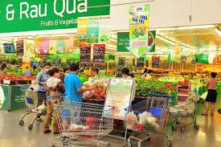
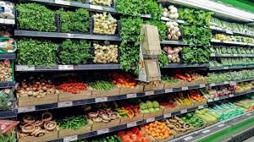
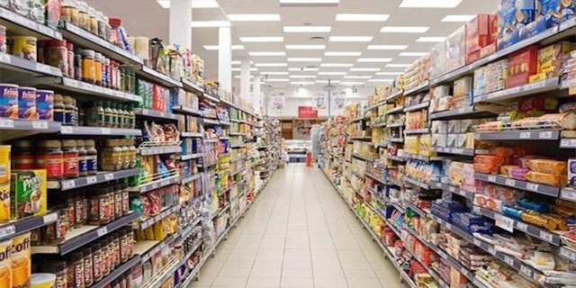
Một số hình ảnh siêu thị

Slide 20

Notes:
Thiết kế: Hương Thảo – Zalo 0972.115.126. Các nick khác đều là giả mạo, ăn cắp chất xám

